Slide 1
Lanzamiento de proyectiles
Segundo Semestre 2023
Física II
2º año ejecutivo
Cátedra de Física

Slide 2
Objetivos
Comprender el movimiento de proyectiles.
Descomponer un movimiento de proyectiles por ejes.
Aplicar las ecuaciones de cinemática en la resolución de problemas.

Slide 3
Proyectil
Un proyectil es un objeto al cual se ha entregado una velocidad inicial y se ha dejado en libertad para que realice un movimiento bajo la acción de la aceleración gravedad. Un proyectil no posee propulsión propia.
Los proyectiles que están cerca de la Tierra siguen una trayectoria curva muy simple que se conoce como parábola. Para describir el movimiento es útil separarlo en sus componentes horizontal y vertical.

Slide 4
Movimiento de un proyectil
El movimiento de un proyectil es el resultado de la superposición de un movimiento rectilíneo uniforme M.R.U (horizontal) y uno rectilíneo uniformemente acelerado M.R.U.A(vertical).
Se ha estudiado el movimiento horizontal (a lo largo del eje de las abscisas) y el movimiento vertical (a lo largo del eje de las ordenadas) en forma separada. Ambos movimientos son independientes y pueden unirse para formar un movimiento combinado, el cual, denominaremos: Movimiento de Proyectil.

Slide 5
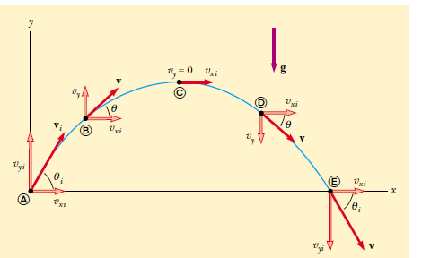

Slide 6
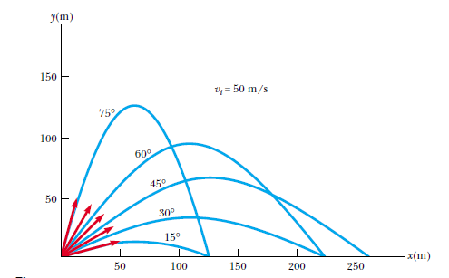

Slide 7
https://phet.colorado.edu/es/simulation/legacy/projectile-motion

Slide 8
Ejemplo
Un cañón dispara una bala a 200[m/s], 40° desde la horizontal.
Haga un dibujo y establezca un sistema de coordenadas
Encontrar el tiempo de vuelo de la bala
Encontrar el alcance de la bala
Encontrar la altura máxima alcanzada por la bala
Encontrar la velocidad de la bala después de 20[s]
Encontrar la rapidez de la bala después de 20 [s]
Encontrar la posición de la bala después de 20 [s]

Slide 9
EJERCICIOS

Slide 10
Ejercicio 1
Desde la azotea de un edificio de altura H, se lanza un proyectil horizontalmente, el cual impacta en el suelo, a una distancia H/2 de la base del edificio. Calcule el ángulo del impacto del proyectil en el suelo.

Slide 11
Ejercicio 2
Un buque se mueve como indica la figura con una rapidez constante de 20[Nd]. Cuando se encuentra a una distancia horizontal de 3000[m] respecto al cañón, éste dispara una bala con una rapidez de 200[m/s] formando un ángulo de 25° respecto a la horizontal.
¿A que distancia del buque cae el proyectil?
V=200[m/s]
25°
100[m]
V=20[Nd]
3000[m]

Slide 12
Ejercicio 3
Un jugador que está parado lanza un balón a otro con v=20[m/s] desde cierta altura y con un ángulo de 30° por encima de la horizontal. En el instante de lanzamiento el jugador que va a recibir el balón se encuentra a 20[m] del primero. Determinar la rapidez constante con que debe correr el jugador que recibe el balón para atraparlo a una altura de 0,5m por sobre el nivel de lanzamiento.

Slide 13
Realice los siguientes ejercicios 21 y 24 de la guía

